Slide 1
令和3年度 大阪府障がい者虐待防止支援事業の主な取組み
資料1
目 的 | 主な取組み内容
１．市町村の虐待 対応力の向上 （1）通報受理から 終結に至るまでの 虐待対応 （2)虐待の早期発見、 未然防止 （3）虐待防止ネット ワークの整備 | ①市町村職員向け虐待対応研修の強化 ・基礎研修 （新任者向け：書面開催） 講義：障害者虐待防止法に基づく対応等について、弁護士、大阪労働局等による講義資料を提供 演習：養護者による虐待の事例を用いた初動期対応に関する個人ワークを実施 ・現任研修 （管理職及び現任者向け） 演習はオンライン会議システム(Zoom） 講義：現任者向け研修は動画配信(YouTube)。職階に応じてより専門的な知識の習得を目標とする 演習：従事者等による虐待の事例を用いた対応のグループワーク、虐待対応に関する意見交換を実施 ②障がい者虐待対応市町村検討会にて作成した研修テキストの活用促進 ・市町村/虐待防止センター職員が、障害者虐待防止法及び法に基づく対応等、基礎的知識や対応のポイントを 事例を通じて学べるよう、平成30年度～令和2年度に自主的研修テキストを作成 ⇒研修等の機会を通じて積極的な活用を喚起 ③専門性強化事業の実施 ・市町村の虐待対応における困難事例について、大阪弁護士会、大阪社会福祉士会より専門職を派遣し、助言及び 情報提供を受ける ⇒令和3年度実績:2件 市町村独自契約の専門職派遣に同席：1件 ④自立支援給付支給事務等における市町村指導の実施 ・市町村が障がい者虐待の対応を適切に行えるよう、市町村の課題等を把握し、必要な事務等手続きの周知徹底 とともに、助言及び調整等を行う （府が策定する市町村指導実施計画に基づき、実地にて実施） ⇒令和3年度実績：10市3区
２．障がい福祉 サービス事業所 の虐待防止 | ⑤事業所職員向け虐待防止研修の実施 ・主に管理者や責任者を対象とし、オンライン実施 講義：動画配信(YouTube) 演習：オンライン会議システム(Zoom） 弁護士、学識、団体関係者等に加え、平成２８年度より民間施設長を府研修の講師として起用 ⑥事業所に対する実地指導 ・全事業者を対象とした集団指導・・・行政処分事案の周知や虐待防止に関する講義等を実施 ・個々の事業者に対する計画的な実地指導・・・人権に関わる研修や虐待認定後の改善状況の確認

Slide 2
令和3年度 大阪府障がい者虐待防止支援事業の主な取組み
目 的 | 主な取組み内容
３．関係機関との 連携 | ⑦使用者虐待における大阪労働局との連携 ・大阪労働局担当者との定期的な実務者連絡会議の開催や、大阪方式の使用者虐待対応システムでの 大阪労働局・市町村・府の連携による調査及び対応の実施 ⇒拡大版実務者連絡会議：大阪労働局各担当課及び政令・中核市4市が出席し、情報共有等実施 ⑧DV対応、成年後見等に関する連携 ・大阪府｢女性に対する暴力｣対策会議へ参画し、関係機関の情報を共有 ・大阪府女性相談センターとの意見交換を実施し、対応状況や取組みに関する情報を共有 ・大阪府社会福祉協議会権利擁護推進室主催、成年後見制度等にかかる市町村研修の開催を府主管課、 高齢者虐待担当課とともに周知協力 ・市民後見人養成講座にて障害者虐待防止法等についての講義を実施 ⑨大阪府障がい者自立相談支援センターの取組み ・センターが主催する市町村障がい福祉担当新任職員向けの研修において、障がい者手帳申請等の窓口対応の 場面での気づきにつながるよう、障がい者虐待に関する講義を実施 ⑩大阪府障がい者自立支援協議会虐待防止推進部会の設置運営 ・障害者虐待防止法第３９条に基づき、都道府県の責務である連携協力体制の整備を図るため、府及び 府内市町村、関係機関における虐待防止の取組み等を共有する。R2年度より市町村の取組み共有を行う ⇒R3年度は2市より報告、オブザーバーとして8市が参加
４．虐待防止に係る 広報啓発 | ⑪啓発物配布等 ・早期発見、早期対応につなぐため、各種研修、集団指導等の様々な機会を活用して配布 ・広く府民に障がい者虐待防止について啓発を図るため、情報プラザに配架 ・大阪府障がい者差別解消条例に基づき配置されている広域支援相談員の相談室に配架 ・児童虐待、女性に対する暴力、犯罪被害者支援所管課の施策集に虐待通報窓口や虐待防止の取組み内容等を 掲載 ⑫大阪ふれあいキャンペーンSNSアカウント（Twitter・Instagram）での周知 ・障がい理解、イベント等、幅広い内容を掲載しているアカウントにおいて事業所向け研修等の情報を発信

Slide 3
障がい者虐待防止・権利擁護研修 ＜実績①＞
１．市町村・虐待防止センター職員コース（基礎研修・現任研修）
◆現任研修の一部をオンライン化し、「地域における市町村との協働」「家族の思い」「経済的虐待」「記録の書き方」
「性的虐待の対応」等の講義を新たに追加
◆「大阪府障がい者虐待防止支援事業の主な取組み」において、虐待防止推進部会での取組み内容を報告し、市町村と
府内における虐待対応状況や課題等を共有し、虐待防止ネットワークの整備を促進
◆現任者向け研修の演習において、オンラインにて「虐待対応に関する意見交換」を実施
 |  | 基礎研修 | 現任研修
対象者 |  | 市町村障がい福祉担当課職員または 市町村虐待防止センター職員（新任者） | 市町村障がい福祉担当課職員または 市町村虐待防止センター職員（管理職・現任者）
開催形式 |  | 書面開催 | 管理職向けは集合形式・現任者向けはオンライン
目的 |  | 新年度人事異動後の虐待対応新任者への研修として位置づけ、継続的な支援を行えるよう年度当初に実施。法の主旨、制度内容を理解し、基本的な対応スキル及び初動期対応に特化して知識の習得を図る。 | 複層的な要因が絡む困難事例に対処できるよう、組織としての総合的な対応力向上と虐待防止ネットワークの整備促進等を目的とする。国研修の内容等を考慮し、管理者及び現任者を対象として実施。
カリキュラム | 講義 | 「障害者虐待防止法における市町村の責務」 「大阪府における障がい者虐待防止の取組みと対応状況」 「施設従事者による障がい者虐待の対応」 「使用者による障がい者虐待の対応」 「警察における障がい者虐待の対応」 「労働局における障がい者虐待の対応」 「市町村における虐待防止の取組み」 | 「障がい者虐待に関わる市町村の責務」 「地域における市町村との協働」
 |  |  | 「大阪府障がい者虐待防止支援事業の主な取組み」 「障がい者虐待対応における権利擁護の視点」「家族の思い」 「経済的虐待」「成年後見制度」「記録の書き方」 「主に知的障がいのある人を対象とした障がい者虐待 防止研修（わかりやすい情報提供）」 「市町村における障がい者虐待の対応」 「性的虐待の対応」「ＤＶの理解と障がい者虐待との連携」
 | 演習 | 「養護者虐待による障がい者虐待の対応」 | 「施設従事者等による障がい者虐待の対応」 「虐待対応に関する意見交換」(管理職・現任者ともに実施)
実績 |  | 受講者数 平成30年度：89名 令和元年度 ：75名 令和2年度 ：書面開催 令和3年度 ：書面開催 | 受講者数 平成30年度：120名 令和元年度 ：128名 令和2年度 ： 74名 令和3年度 ： 54名

Slide 4
障がい者虐待防止・権利擁護研修 ＜実績②＞
２． 障がい福祉サービス事業所等コース
◆国研修受講者及び外部講師（民間施設長）を指導者として講義及び演習形式の研修を実施
◆平成28年度より民間の障がい福祉サービス事業所の管理者等を国研修に派遣し、府研修での演習講師として起用
◆令和３年度は新たに「アンガーマネジメント」「障がい者福祉施設におけるメンタルヘルスの取組み」「事業所における
虐待防止の取組み事例」等の講義を追加
◆グループワークはオンライン会議システム（Zoom）を活用のうえ、内容を再編して実施
◆令和4年度からの虐待防止委員会設置、研修実施等義務化に関する内容を盛り込み、各事業所での取組み促進を喚起
対象者 | 障がい福祉サービス事業所等職員（主に管理者・責任者）
開催形式 | オンライン
目的 | 障害者虐待防止法の理解や管理者の責務、虐待防止委員会等をテーマとして学び、受講後に各事業所内での虐待防止研修（伝達研修）の実施を促進。事業所における障がい者虐待の防止と未然防止の取組みを促進を図る。
カリキュラム | ◎講義：YouTube動画 「大阪府における障がい者虐待の対応状況」「障がい者の権利擁護」「障害者虐待防止法の理解」「家族の思い」「アンガーマネジメント」「障がい者福祉施設におけるメンタルヘルスの取組み」 「施設管理者の責務と虐待防止委員会」「事業所における虐待防止の取組み事例①・②」 ◎演習：オンライン会議システム（Zoom） 「『虐待の芽』の気づき」「管理者としての対応（通報義務）」「未然防止・再発防止策について」 ◎理解度チェック：YouTube動画にて講義及び演習の理解度を確認
開催時期 | 動画公開期間：令和3年12月2日～令和4年1月7日
過去実績 （受講者数） | 令和元年度：1,243名 （集合形式） 令和2年度：1,326名 （YouTube動画配信） 令和3年度： 975名（※令和2・3年度は受講決定通知メール送付者数を計上）

Slide 5
障がい者虐待防止・権利擁護研修 ＜令和3年度の新たな取組み概要＞
◆これまでの受講者アンケートや部会での委員意見をふまえ、研修プログラムを改訂し、新たなテーマを追加
◆新型コロナウイルスの感染拡大状況を鑑み、 YouTube動画等を活用し、時間帯や環境等を問わずに視聴し、伝達研修
に活用できる研修資料を提供。演習ではオンライン会議システム（Zoom）によるグループワーク、意見交換等を実施
◆学校、保育所等、医療機関、放課後児童クラブ等において、障がい者虐待防止に関する理解を深めるため、庁内所管課
に宛て研修資料の周知を依頼
■新たな研修テーマの追加
〇市町村向け研修
「大阪府障がい者虐待防止支援事業の主な取組み」「地域における市町村との協働」 「経済的虐待」「記録の書き方」
「性的虐待の対応」
〇事業所向け研修
「アンガーマネージメント」「障がい者福祉施設におけるメンタルヘルスの取組み」
「事業所における虐待防止の取組み事例①、②」
■オンラインによる研修実施
講義は時間帯や環境等を問わずに受講できるようYouTube動画を配信し、伝達研修等での活用を促進
演習はグループワーク、意見交換等をオンライン会議システム（Zoom）で実施
■受講対象者拡大への対応
学校、保育所等、医療機関、放課後等児童クラブ等での障がい者虐待防止の意識を醸成し、間接的防止措置を適切に
果たすことができるよう、厚生労働省の依頼に基づき庁内関係課あてに研修資料の活用を周知
今後の研修における課題
・研修受講者アンケートや国研修プログラム、虐待対応状況調査の結果、虐待防止推進部会での協議、
市町村指導、集団指導等各事業の内容を反映させ、引続き定期的に研修プログラムやテーマの見直しを行う
・障がい福祉サービス事業所内での虐待防止委員会設置や研修実施が義務化（R4.4月～）
府主催の虐待防止・権利擁護研修の更なるニーズ拡大への対応が求められる
・学校、保育所等、医療機関、放課後等児童クラブ等への受講対象者拡大に伴い、実施計画や開催方法等を検討する

Slide 6
専門性強化事業
◆障がい者虐待の対応に悩む市町村障がい者虐待担当課に対し、府は弁護士、社会福祉士の専門職チームを派遣し、
市町村の虐待対応方針検討の場において、対応のポイントや組織決定に関する助言、情報提供を受けることができる
事業概要
〇府は大阪弁護士会及び大阪社会福祉士会と契約し、市町村における障がい者虐待対応のために、
弁護士、社会福祉士の専門職チームの派遣事業を実施
〇障がい者虐待対応を検討する場に、弁護士・社会福祉士の専門職チームを派遣し、より適切な対応の検討を行う
〇支援の方法や判断のポイント等について、専門的視点からの助言及び情報提供を得ることが目的
派遣の流れ
・事実確認が難しい…
・分離、保護すべきかどうか…
・虐待の認定をする根拠は十分か…
・終結と判断して良いか…
・虐待対応を見直したい…
①府障がい者権利擁護センターへ連絡
②府へ専門相談依頼書に相談内容等を記入して送付
③日程調整後、府より弁護士会、社会福祉士会へ依頼
④担当の弁護士、社会福祉士が決定、府から市町村へ報告
⑤派遣の実施
⑥終了後、府へ会議録（概要）を提出
そんな時は
※大阪弁護士会及び大阪社会福祉士会と契約していない市町村が対象
（詳細は大阪府障がい者虐待対応マニュアル参照）
専門職派遣活用の検討を!!
実施後市町村より
大阪府 福祉部 障がい福祉室
障がい福祉企画課 権利擁護グループ
電話：06－6944－6271
◎情報の整理ができ、不足している情報は何かがわかった
◎ケースの全体像を把握し、客観視することができた
◎虐待認定の法的根拠を確認することができた
◎組織決定した対応方針の見直し、共有ができた
◎終結に向けての道筋が整理できた
◎判断や対応のポイント、ノウハウの蓄積につながった
問合せ先
市町村だけで悩まず、気軽にご相談ください。
6

Slide 7
障がい者虐待対応市町村検討会 ＜実績＞
◆政令２市及び府域の各圏域から１市町村ずつに参画を依頼し、大阪府を事務局として構成
◆市町村における虐待対応力向上と虐待防止の取組推進のため、年度ごとにテーマを制定し運営
事業経過
■平成２８～２９年度
市町村における虐待対応終結事例の検証を実施
【成果】参画市の虐待対応力向上
【課題】検証で得た内容の全市町村への還元
⇒府全域の市町村が自主的に対応力向上に
取り組むための研修ツールが必要!!
■平成３０～令和2年度
市町村職員に向けた虐待対応テキストの作成
参画市町村での対応事例、ポイント等を研修テキストにまとめる
【成果】平成３０年度：養護者による虐待
令和元年度 ：施設従事者等による虐待
令和2年度 ：使用者による虐待
平成３０～令和２年度 ３か年の成果
■養護者・施設従事者等・使用者、それぞれの虐待対応における研修テキストを全３編構成として完成
⇒府内全市町村へ研修テキストを周知し、対応力向上に向けて積極的な活用を呼びかけるとともに、市町村職員向け研修等に
おいて研修テキストの具体的な活用方法を伝達するなど検討中
市町村の声
◎虐待対応のノウハウを積み上げたい
◎他の市町村の虐待対応、取組みを知りたい
◎活用できる地域資源等を共有したい
※R2年度体制整備調査や
研修、市町村指導等の他、
個別問合せ時に聞き取り
⇒市町村担当者間の
意見交換の場づくりを継続
＜市町村職員向け現任研修スライドより＞
市町村の声

Slide 8
障がい者福祉施設従事者等による虐待への対応について
実務フロー（通報から権限行使まで）
虐待認定の結果や
苦情等により
実地指導等を実施
虐待防止センターの役割
通報受理
事実確認等
虐待認定・改善指導
権限行使
指定権者の役割
※必要に応じて事実確認から介入
各指定権者による事業所への対応
○集団指導（全事業者対象） ⇒ 行政処分事案の周知や虐待防止に関する講義等を実施
○実地指導（訪問等により個々に対応） ⇒ 人権に関わる研修や虐待認定後の改善状況の確認
平成30年度と令和元年度の虐待件数と事業所数との比較
 | 平成30年度（令和元年度集計） |  |  | 令和元年度（令和2年度集計）
 | 虐待件数 | 全事業所数^{※１} | 発生率^{※２} | 虐待件数 | 全事業所数^{※１} | 発生率^{※２}
全 国 | 592 | 142,118 | 4.1‰ | ５４７ | 148,715 | 3.7‰
東 京 | 45 （全国3位） | １１,７８１ | 3.8‰ | ３７ (全国2位) | 12,156 | 3.0‰
大 阪 | 61 （全国1位） | 17,566 | ３．5‰ | 7６ （全国1位） | 18,744 | 4.1‰
※１ 令和元年10月1日現在の障害福祉サービス等事業所数（障害者支援施設等および障害者支援施設の昼間実施サービスを除く）
出典：統計で見る日本（https://www.e-stat.go.jp/）
※２ 算出方法：虐待件数／全事業所数×1000

Slide 9
使用者による虐待への対応について ＜対応スキームの比較＞
使用者による障がい者虐待への対応
（厚生労働省スキーム）
使用者による障がい者虐待への対応
（大阪方式）
使用者による障がい者虐待を発見した人
使用者による障がい者虐待を受けた人
労働局
使用者による障がい者虐待を発見した人
使用者による障がい者虐待を受けた人
相談等
大阪
労働局
相談等
定期的な実務者会議
通報・届出
都道府県
報告
雇用環境
・均等部
通報・届出
大阪府
雇用環境
・均等部
報告
市町村
ハローワーク
労働基準監督署
通報
届出
市町村
通報
届出
通知
ハローワーク
労働基準監督署
通知
関係法令に
基づく指導等
事実確認
連携した調査・関係法令
に基づく指導等
企 業
企 業

Slide 10
大阪府における障がい者虐待防止にかかる現状と課題
◆府内全市町村における虐待対応力の向上と障がい者虐待防止ネットワークの構築・整備促進に取組む
市町村への後方支援対応状況 ＜各市町村の第6期障がい福祉計画をふまえて＞
障がい者虐待対応課以外での
虐待の芽への気づきや
早期対応等、連携・協働の促進
○府における障がい者自立相談支援センター、
女性相談センター、こころの健康総合センター等との
情報共有・協働を一例とし、今後も取組みを検討
⇒市町村の対応力の全体的な底上げを！！
障がい者虐待防止ネットワークの
構築・整備促進
（令和元年度国調査時点：27/43市町村）
○研修での講義や意見交換の他、
実地指導等におけるアウトリーチを実施
○先進市町村をモデルとしてノウハウや情報を共有
⇒有機的なネットワークの整備促進を！！
大阪府障がい者自立支援協議会虐待防止推進部会の取組み
【目的】
○障害者虐待防止法第39条「都道府県における関係機関との連携協力体制の整備」の趣旨をふまえて設置
○大阪府における障がい者虐待の対応状況概要と取組み報告を行うとともに、大阪府・市町村・関係機関の連携強化
方策等の議論が深まるように検討のうえ開催
【構成委員】
○福祉・医療・労働・教育・司法・学識関係者、障がい者団体、関係行政機関等
⇒虐待事案の未然防止・早期発見・早期対応にオール大阪で取組む体制の強化により
重大な障がい者虐待ゼロの実現を！！

Slide 11
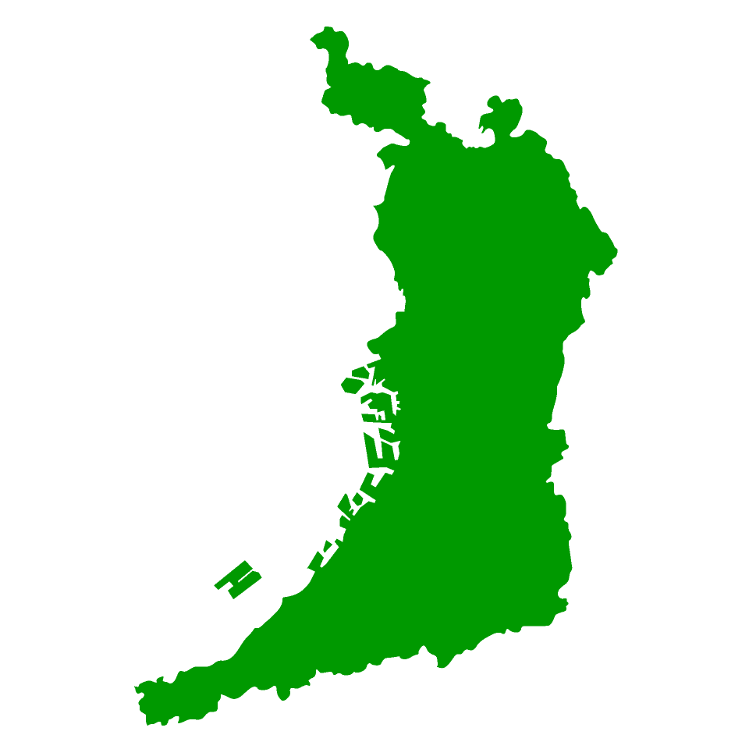
大阪府障がい者虐待防止推進部会議論のまとめ
◆大阪府は障害者虐待防止法第39条の規定に基づき、大阪府障がい者自立支援協議会障がい者虐待防止推進部会を運営し、虐待事案の
早期発見、未然防止のための虐待防止ネットワーク整備促進を図り、重大な障がい者虐待ゼロの実現に向けて取組んできた
◆参画委員の意見を集約し、引続きオール大阪での障がい者虐待防止に関する施策推進を図る
※以下は委員意見等の抜粋
○職階や経験、地域別の研修実施
○eラーニングコンテンツの提供
○障がい福祉サービス事業所等の支援に関する理解促進
○労働局の対応に関する理解促進と連携強化
○各市町村の対応や取組みに関する意見交換の実施
○専門職派遣の活用及び市町村による独自契約の推奨
○福祉、保健、医療、雇用、防犯、税担当課等と全庁的体制強化
○府による後方支援、アウトリーチの強化
○市町村障がい福祉計画に基づく虐待防止の取組み推進
○民生委員、児童委員、自治会、ボランティア団体、地域サロン、
社会福祉協議会、CSW等との情報共有
○当事者団体の活動や家族会への参加についての情報提供
○地域貢献事業や生活困窮者レスキュー事業との協働
○社会福祉法人の機能を活用した虐待防止の取組み推進
○民間団体等のワークショップ、セミナー等の活用
○労働局における職場定着支援、企業への出前講座等の活用
○養護者支援としての高齢者サービス等の活用
○宅配等、福祉以外での日常的な関係者との情報共有
市町村の対応力向上
地域資源の活用
○自立支援協議会での虐待対応状況に関する報告
○適切なサービス提供や地域生活支援拠点の基盤整備を推進
○緊急一時保護施設等を利用する際の事前調整、要綱設置
○府と市町村の協議会相互間における参画と協働
○各関係機関における虐待防止の認識共有を推進
○相談支援専門員への研修における虐待防止の意識醸成強化
○通報件数の大半を占める警察との連携強化
○障がい理解や差別解消の取組みとの協働
○重大事案に関する分析・検証の実施体制確保
○障がい者週間を活用しての啓発強化
○庁内関係課主催のイベントとのタイアップによる啓発
○府と各市町村が連携して啓発の取組み推進
○各市町村の啓発物を集約して広域での情報共有
○広報誌への掲載や市町村民ホール等でのパネル展示
○対応状況のチェックリスト等を含むリーフレット作成
○教育、医療機関等との連携による取組み推進
○インターネット、SNS等を活用した情報の発信
○虐待防止や障がい理解の意識が高い層以外への啓発
体制整備
普及啓発
虐待防止ネットワークの整備推進により
重大な障がい者虐待ゼロの実現へ

